Slide 1
Protótipo de um Ambiente de Visualização com Técnicas de Estereoscopia
Edson Momm
Prof. Dalton Solano dos Reis
Orientador

Slide 2
Roteiro da apresentação
Introdução / Objetivo
Ambiente Virtual
Interfaces e Dispositivos / Stereo Glasses
Estereoscopia / Técnicas
Paralaxe
Problemas
Protótipo
Conclusões / Extensões

Slide 3
Introdução
Houve um momento no curso da evolução em
que alguns animais, passaram a apresentar
olhos posicionados à frente da cabeça.
Perderam o campo visual de praticamente 360 graus
Adquiriram uma nova função:
a visão binocular, ou estereoscopia

Slide 4
Introdução (cont.)
Paralaxe, fenômeno presente na visão binocular e que permite uma avaliação precisa das distâncias.
O funcionamento da percepção da profundidade
foi descrito pela primeira vez por Sir Charles
Wheatstone, em 1838

Slide 5
Objetivo
Este trabalho tem como objetivo o desenvolvimento
de um ambiente de visualização, aplicando a
técnica de fotografia estereoscópica, possibilitando
a percepção do efeito estereoscópico.

Slide 6
Ambiente Virtual
Cenário dinâmico em três dimensões modelado
computacionalmente através de técnicas de computação
gráfica usado para representar a parte visual de um
sistema de realidade virtual

Slide 7
Interfaces e Dispositivos
O usuário não está mais em frente ao monitor,
mas sim, sente-se dentro da interface.
O dispositivo para realidade virtual tem como
função gerar a sensação de imersão do usuário
em um ambiente virtual.

Slide 8
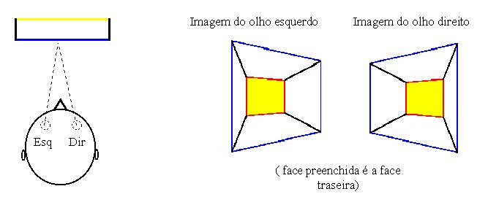
Visão estereoscópica
Na visão estereoscópica, cada olho registra uma imagem
diferente e o cérebro usa o pequeno deslocamento
lateral destas imagens para medir a profundidade.

Slide 9
Stereo Glasses
Estes dispositivos buscam gerar estas imagens a
partir da tela do computador como as que estamos
acostumados a usar.
Útil em aplicações como visualização científica
quais várias pessoas precisam observar
a mesma imagem estéreo.

Slide 10
Estereoscopia
Estereoscopia é a ciência e arte que trabalha com
imagens para produzir um modelo tridimensional com
características análogas às características da mesma
imagem quando vista através da visão binocular real.

Slide 11
Estereoscopia (cont.)
Importante fator na determinação do nível de
imersão do sistema;
Desvantagem: 10 a 20 por cento das pessoas
não aproveitam os efeitos da estereoscopia.

Slide 12
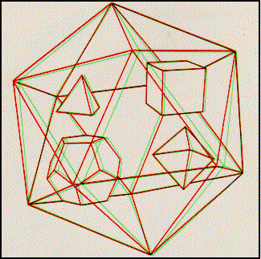
Técnica - Anaglífo
Anaglífo é o nome dado a figuras planas cujo relevo
se obtém por cores complementares, normalmente
vermelho e verde ou vermelho e azul.

Slide 13
Técnica - Luz Intermitente
Este processo baseia-se no fato de que uma
Imagem observada permanece no cérebro cerca
de 1/20 a 1/8 de segundo.
Utilizando-se desse dado as imagens são
projetadas alternadamente para cada olho a um
intervalo de 1/20 a 1/60 segundos.

Slide 14
Paralaxe
Paralaxe é a distância horizontal entre quaisquer
dos pontos nas imagens projetadas em nossas retinas.
Essa distância é que produz o efeito estéreo.
Existem basicamente quatro tipos de paralaxe:
Paralaxe zero, positiva, negativa e divergente.

Slide 15
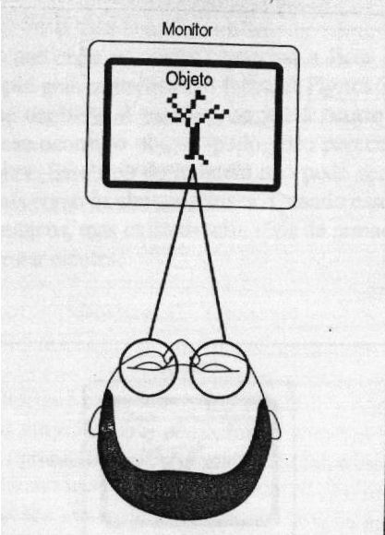
Paralaxe Zero
Quando pares estéreos possuem paralaxe zero,
não há qualquer intervalo entre as imagens separadas.

Slide 16
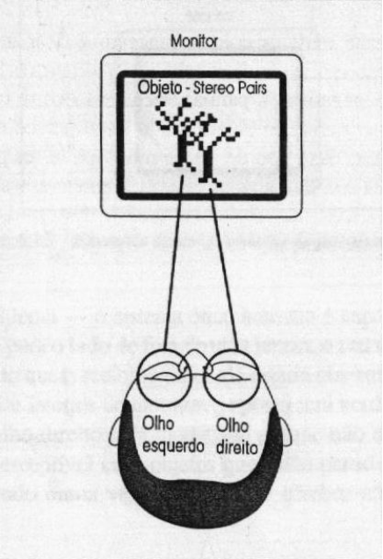
Paralaxe Positiva
A paralaxe positiva ocorre quando a distância
entre as imagens é maior do que zero e menor ou
igual ao espaçamento interocular.

Slide 17
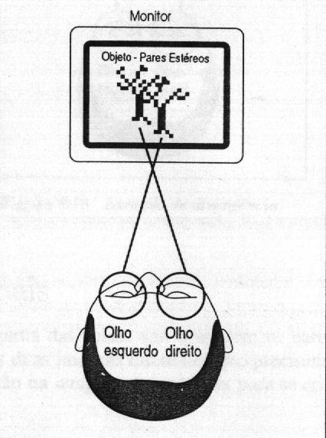
Paralaxe Negativa
A paralaxe negativa ocorre quando as
linhas de visão estão cruzadas

Slide 18
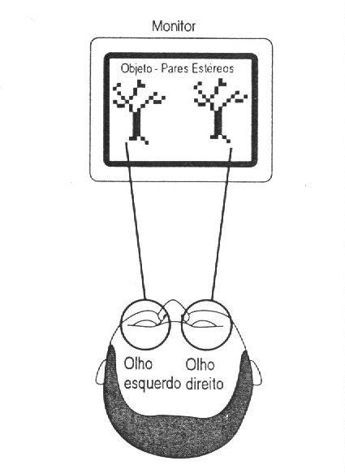
Paralaxe Divergente
A paralaxe divergente ocorre quando o valor da paralaxe
é maior do que o espaçamento interocular dos nossos olhos

Slide 19
Problemas
Zonas de contraste produzem um estéreo com
manchas em vermelho e azul o que produz
desconforto.
Em imagens com grandes zonas em vermelho,
não haverá informação para o olho direito
(sem verde e sem azul).

Slide 20
Ajuste da janela estéreo
Não se pode ver algo que vai além da
lateral da janela
A coerência espacial entre a imagem
estéreo e a tela tem que ser respeitada

Slide 21
Desenvolvimento do Trabalho
A partir destes conceitos deu-se inicio à
implementação do protótipo para geração
das imagens estéreo.

Slide 22
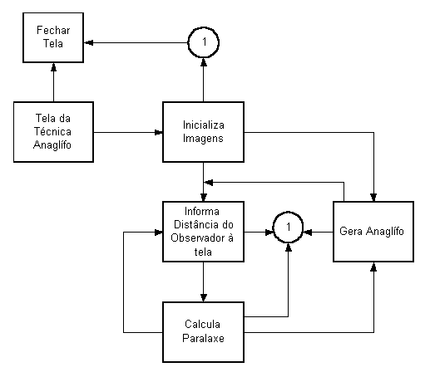
Especificação Anaglífo

Slide 23
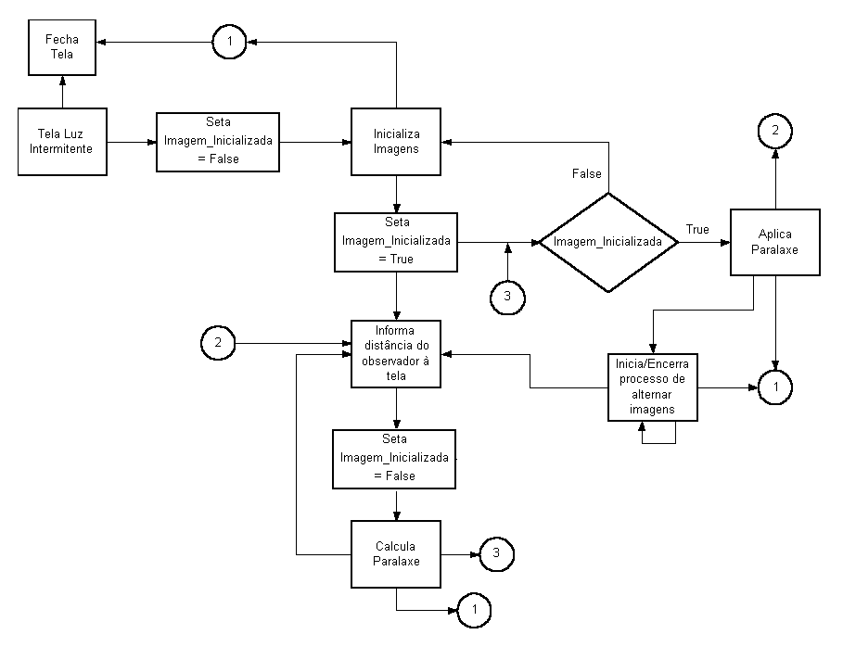
Especificação Luz Intermitente

Slide 24
procedure inicializa(Imagem_Original,Imagem1,Imagem2:TImage);
var
Cor : tcolor;
x,
y :integer;
MaxCor,
MinCor,
CorPonto : longint;
ValorRGB,
CorFinalAzul,
CorFinalVermelho:byte;
aux1,aux2:byte;
begin
MaxCor := 0;
MinCor := 99999999;
For y := 1 to Imagem1.height do
for x := 1 to Imagem1.Width do
begin
Cor := ColortoRGB(Imagem_Original.Canvas.Pixels[x,y]);
CorPonto := ColorToRGB(Cor);
if CorPonto >= MaxCor then
MaxCor := CorPonto;
if CorPonto <= MinCor then
MinCor := CorPonto;
end;
//Fazer com que a Max e Min cor fiquem entre 0 e 255
MaxCor := (MaxCor * 255) div 16777215;
MinCor := (MinCor * 255) div 16777215;

Slide 25
For y := 1 to Imagem1.height do
for x := 1 to Imagem1.Width do
begin
//Filtra Vermelho
Cor := ColortoRGB(Imagem_Original.Canvas.Pixels[x,y]);
ValorRGB := GetRValue(Cor); //Cor do ponto
aux1:=MaxCor-MinCor;
aux2:=MaxCor-ValorRGB;
CorFinalVermelho:= ( (aux1*255)-(Aux2*255) ) div Aux1;
Imagem1.Canvas.Pixels[x,y]:=RGB(CorFinalVermelho,0,0);
//Filtra Azul
Cor := ColortoRGB(Imagem_Original.Canvas.Pixels[x,y]);
ValorRGB := GetBValue(Cor); //Cor do ponto
aux1:=MaxCor-MinCor;
aux2:=MaxCor-ValorRGB;
CorFinalAzul := ( (aux1*255)-(Aux2*255) ) div Aux1;
Imagem2.Canvas.Pixels[x,y]:=RGB(0,0,CorFinalAzul);
end;
end;

Slide 26
Implementação – Cálculo Paralaxe
Paralaxe é 1/30 da distância do observador
ao ponto mais próximo da imagem
function calcula_paralaxe(distancia:integer):integer;
begin
result := round(Distancia / 30) ;
end;

Slide 27
Conclusões
Foi possível a criação do estéreo para ser visualizado
Piscar da tela na técnica de Luz Intermitente
Não tratar a imagem como um todo
Nem todas as pessoas são capazes de perceber o
efeito estéreo

Slide 28
Extensões
Eliminar fantasmas gerados
Implementar as outras técnicas, como Holografia,
Polarização da Luz e Projeção Polarizada
Possibilitar o trabalho com arquivos geotop, metafile

